Slide 1
Språkteknologi: siste trender
Pierre, Ildikó
6. Mars 2023
BigInsight møte om ustrukturerte data

Slide 2
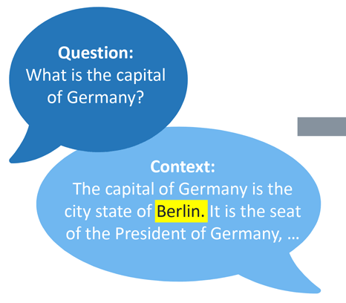
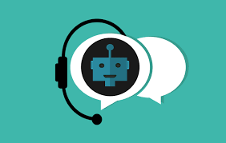
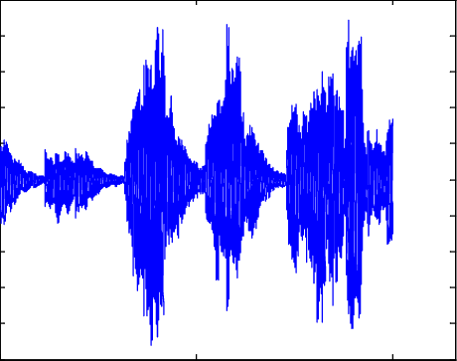
Noen anvendelser
Dokumentanalyse
Informasjongjenfinning
Interaktive systemer
Maskinoversettelse
Skrivestøtte
Talegjenkjenning og talesyntese

Slide 3
Språkmodeller (BERT, GPT-3, osv.)
“New kid in town” (siden 2018), har snudd språkteknologi på hodet
Store nevrale nettverk med milliarder parametre
Basert på såkalte “transformers”
Trent på én oppgave: gjette forekomst av ord i tekst
➔ tilegner seg både lingvistiske kunnskap og fakta

Slide 4
Fine-tuning
Språkmodeller lærer å bygge opp gode (numeriske) representasjoner av tekstinnhold
Som kan brukes til andre oppgaver enn ordprediksjon!
Man kan “finjustere” en eksisterende språkmodell for klassifikasjon, informasjonsgjenfinning, osv.
Overføring av kunnskap bygd inn i modellen til en ny oppgave

Slide 5
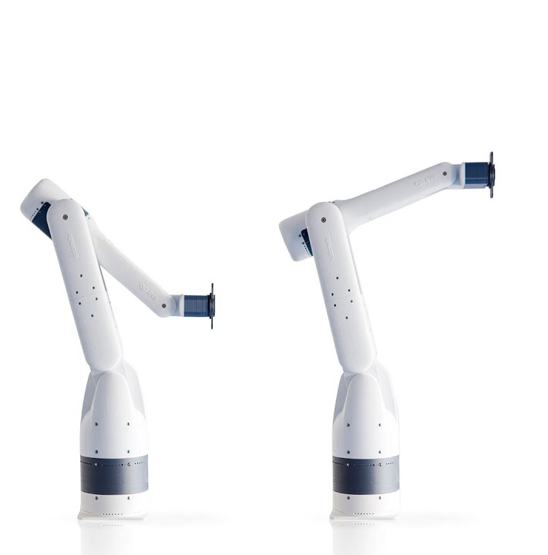
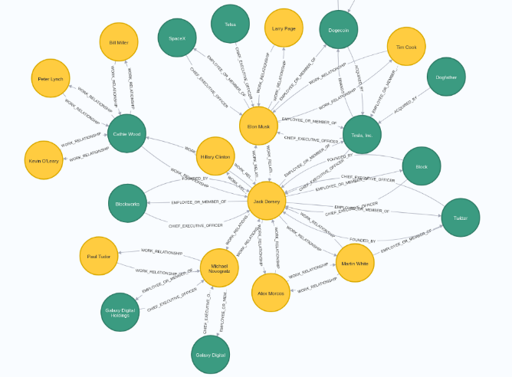
Forskningsfronten
Multimodale modeller
Språkmodeller trent sammen med andre datakilder enn tekst
Bilder, videoer, sensordata, osv.
«Knowledge-augmented» språkmodeller

Slide 6
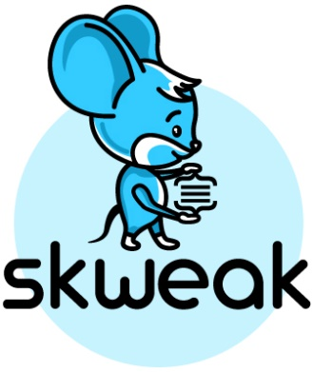
Hva vi jobber med på NR
Tekstavidentifisering (CLEANUP): hvordan kan vi fjerne personopplysninger fra tekst?
Hvordan kan vi dra nytte av ekspertkunnskap til å automatisk annotere tekstdokumenter?
Skweak toolkit
Tekstdata Kunnskapsgrafer
Og en del mer!

